Slide 1



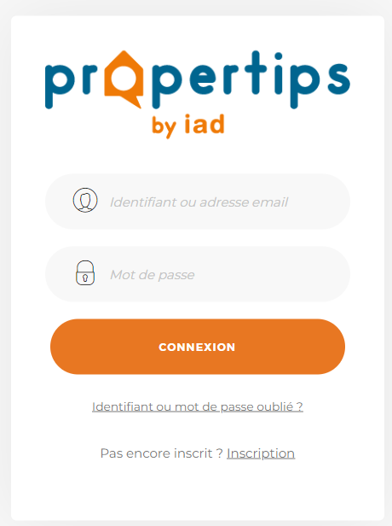




Pour la transmission de contacts, I@D possède une plateforme externe appelée PROPERTIPS (ancien Nosrezo). Ci-dessous lien et identifiants :
1
Transmettre au partenaire
VIA
LIEN INTERNET
481844
Attention MAJUSCULES
CsfIad2022
Objectif de cette saisie:
Qu’I@D puisse prendre attache avec le Prospect pour la vente de son bien
Comptabiliser cette indication d’affaires dans nos chiffres & ceux d’IAD
Suivre l’aboutissement
TUTOS
Cliquez ici

Slide 2
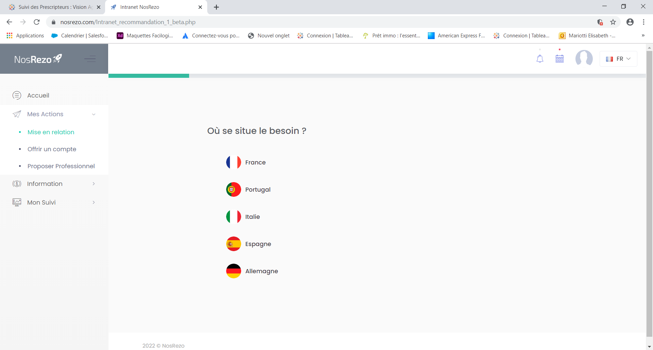

Slide 3
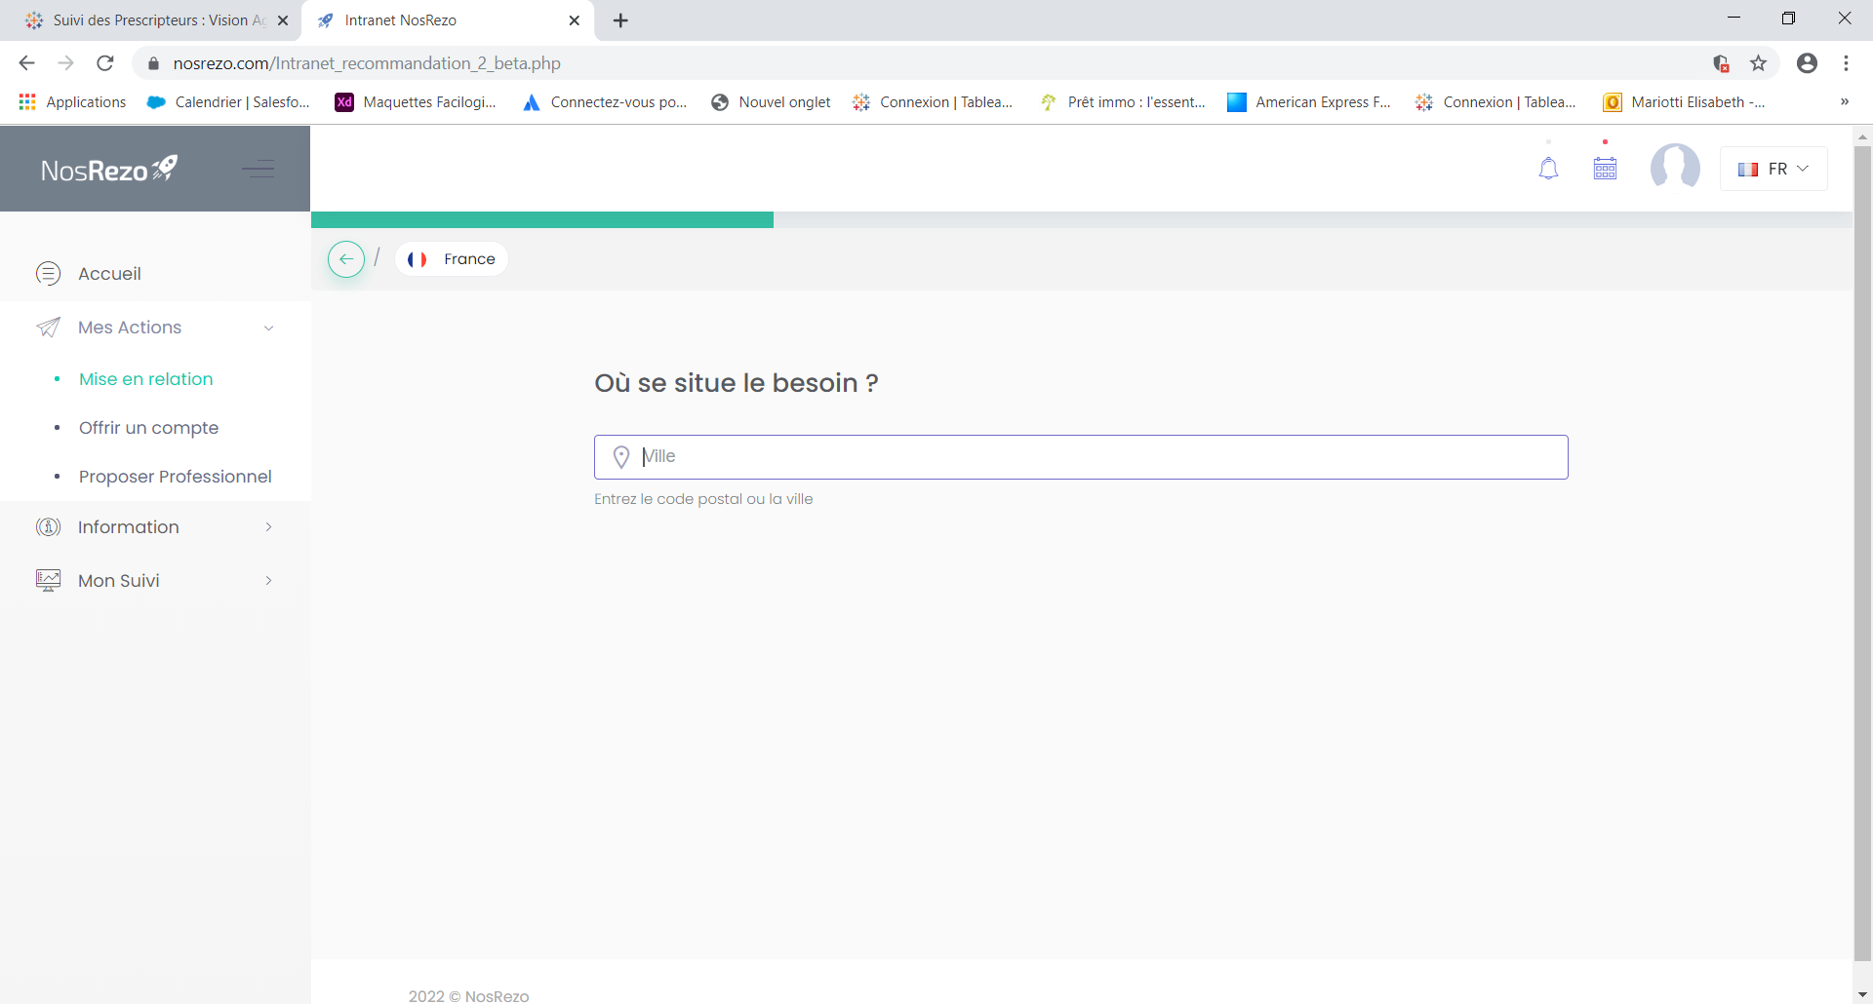

Slide 4
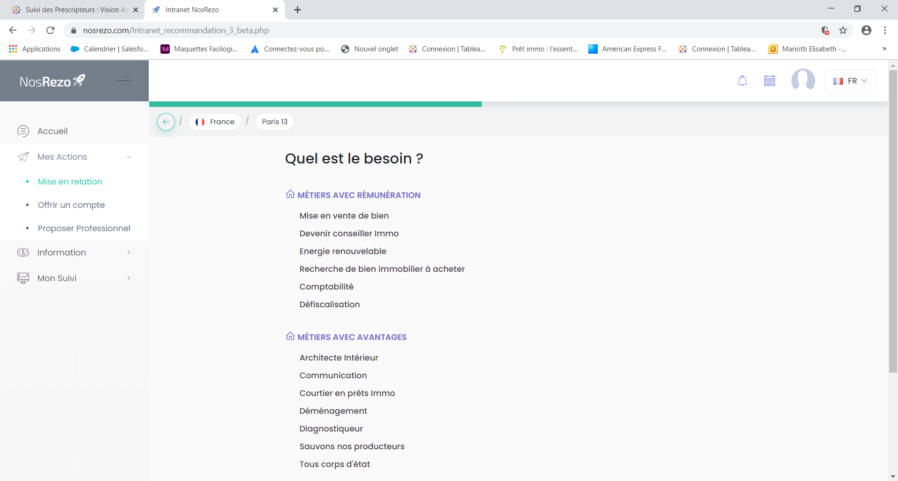

Slide 5
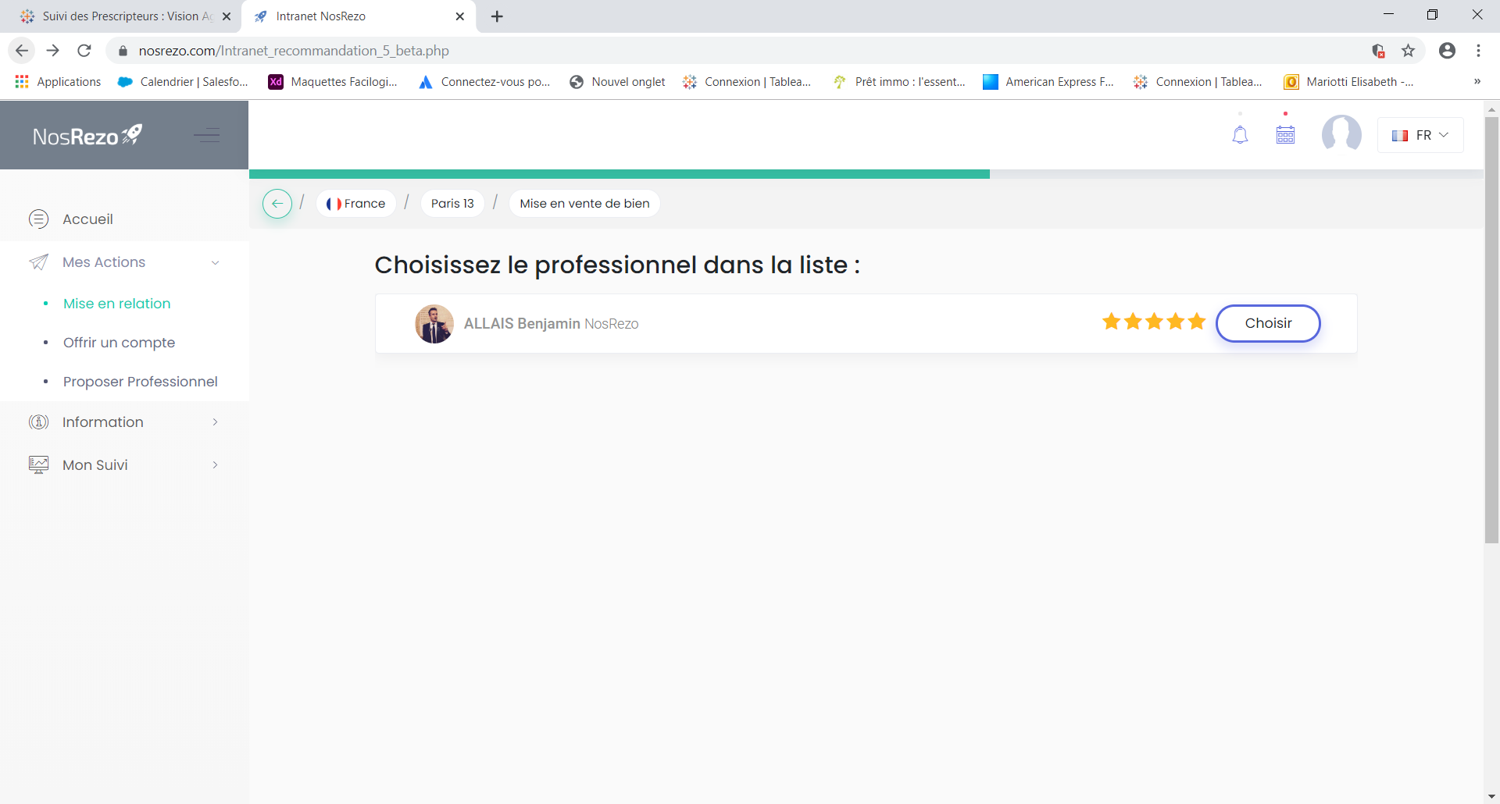
Choisissez l’un des mandataires proposé ou bien saisissez le nom d’un mandataire de votre choix.
Si vous ne retrouvez pas le mandataire de votre choix, merci d’envoyer votre demande à Prescripteur@csf.fr nous ferons la demande à IAD.

Slide 6
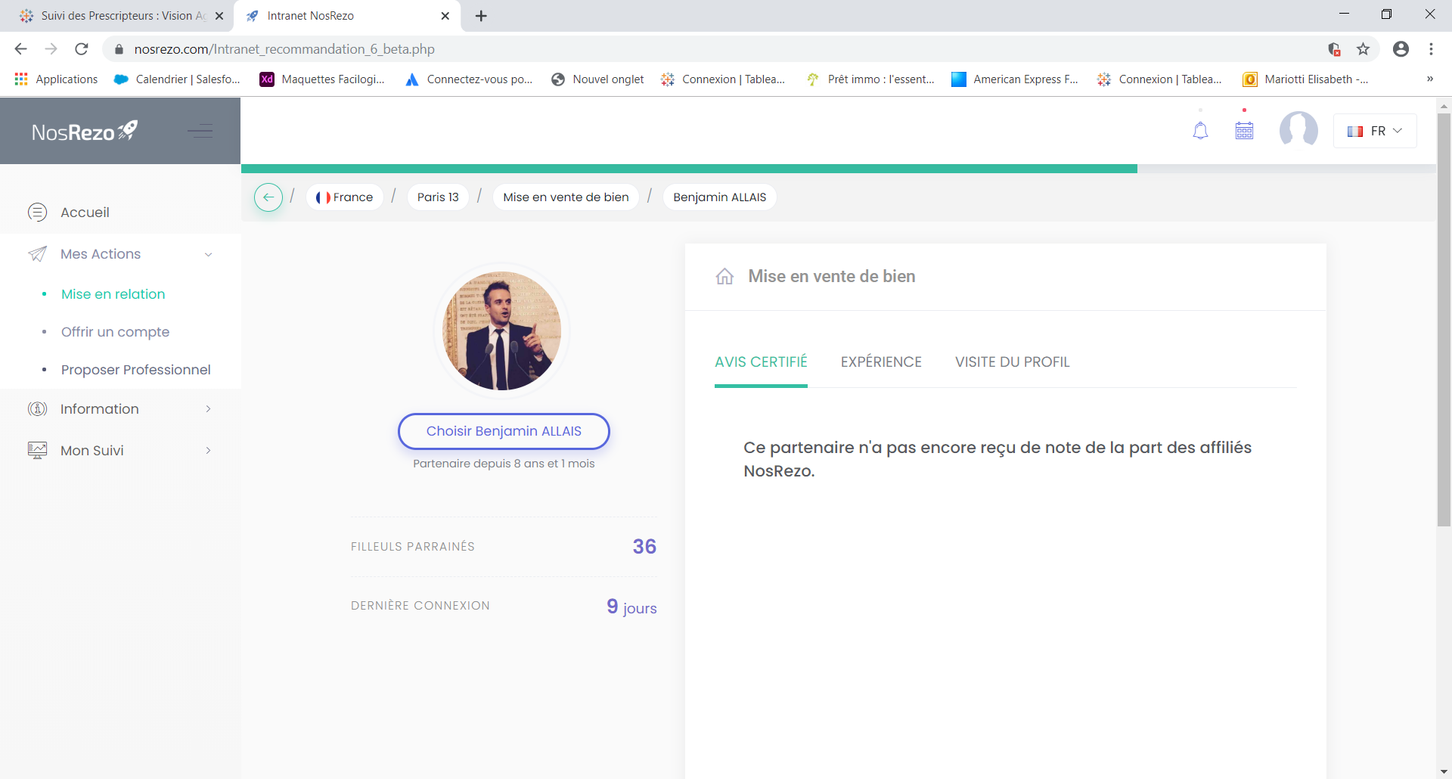

Slide 7
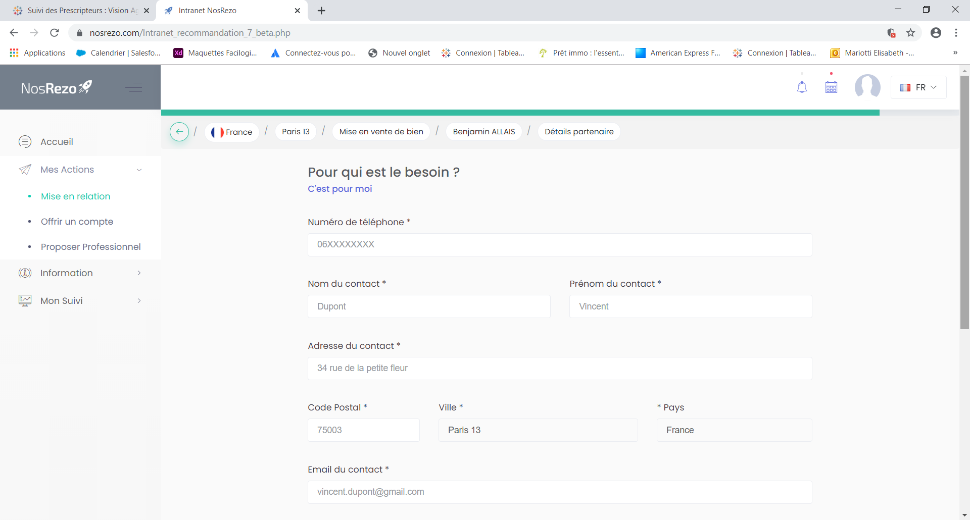

Slide 8

Avez-vous des questions ?

Slide 9
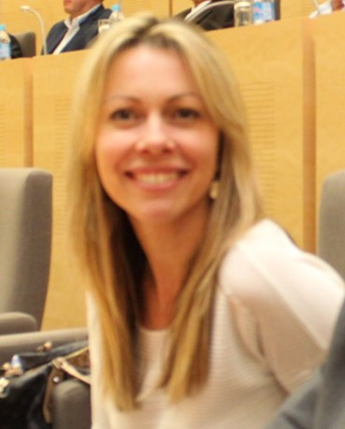
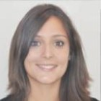

Coordonnées du Pôle Prescription
Elisabeth Mariotti
Directrice Adjointe en charge de la Prescription
06.87.70.70.12
mariotti@csf.asso.fr
Emilie De Andrade
Responsable Pôle Prescription
06 85 78 98 81
deandrade@csf.asso.fr
En cas de questions, d’idées ou de problématiques, n’hésitez pas à nous contacter directement nous restons à votre disposition.

